Slide 1
ВЫПУСКНАЯ КВАЛИФИКАЦИОННАЯ РАБОТА БАКАЛАВРА
«ПРОЕКТИРОВАНИЕ УСТРОЙСТВА ДЛЯ ИССЛЕДОВАНИЯ СПОСОБА ОБЪЕКТИВНОЙ ОЦЕНКИ БОЛЕВОГО СИНДРОМА ЧЕЛОВЕКА»
Выполнил:
Студент гр. 43328/1
Руководитель
Старший преподаватель каф. МиР
Научный консультант
Начальник лаборатории, ЦНИИ РТК
Е.Э. Хомутов
А.С. Габриель
Д.Н. Степанов

Slide 2
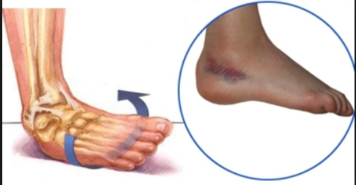
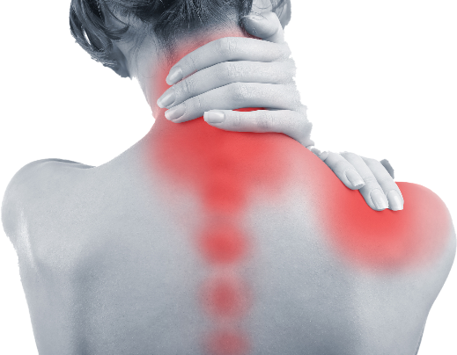

Актуальность
Растяжения
Боли в мышцах
Уточнение объема анальгетиков
Notes:
В современном мире часто приходится сталкиваться с опасностями и ситуациями, в которых человек может получить травмы и повреждения, в результате которых человек испытывает боль. Международная ассоциация изучения боли определяет Боль как неприятное сенсорное и эмоциональное переживание, связанное с реальным или потенциальным поражением тканей.
В настоящее время, в основном проводится субъективная оценка боли, которая заключается в определении характера, очага и степени тяжести болевого синдрома исключительно на ощущениях больного путем задания врачом соответствующих вопросов в формате «Где болит?». Объективная же оценка заключается в подкреплении полученной информации от больного качественными характеристиками болевого синдрома.
Объективная оценка боли необходима для назначения адекватного лечения и его мониторинга, уточнения объема анальгетиков, принимаемых пациентом, а также для точной локализации очага боли.

Slide 3
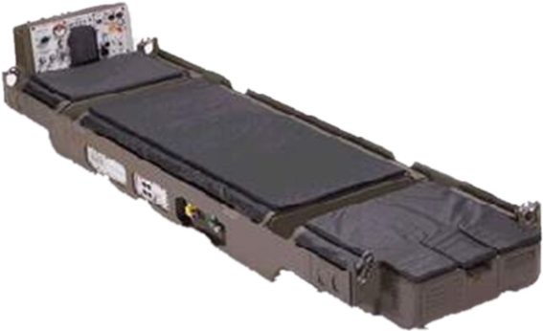
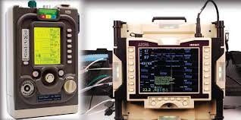
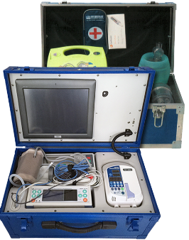
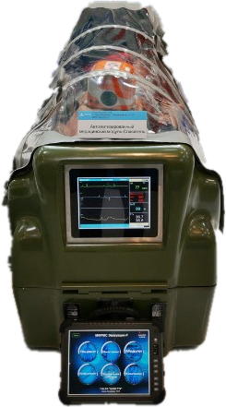
Актуальность
LSTAT
LTM
Комплекс «АНГЕЛ»
Робот «Спасатель»
Notes:
В настоящее время существуют и активно развиваются различные роботизированные комплексы и системы медицинского назначения, предназначеные поддержания жизнедеятельности раненого при эвакуации с мест боевых действий, техногенных катастроф, и, в основном, управляются в режиме телеуправления человеком-оператором.
При потере связи с оператором в процессе транспортировки система должна постоянно мониторить состояние человека, с помощью датчиков и принимать решение о медикаментозном вмешательстве (введение обезболивающего, адреналина). Чтобы человек не умер от болевого шока, в дополнение к этим датчикам должен быть добавлен датчик боли, выполненный в виде отдельного модуля и являющимся частью системы мониторинга, разработке которого посвящена данная работа.
Поэтому задача объективной оценки болевого синдрома в настоящее время достаточно актуальна. В то же время решение данной затруднено. Причина кроется в том, что для получения качественной оценки болевого синдрома необходимо решить вопрос о том, каким именно образом определять качественно боль.

Slide 4
Анализ существующих подходов оценки болевого синдрома
Вид способа | Преимущества | Недостатки
Психологические и психофизиологические тесты | Простота и доступность обработки результатов | Субъективность, отсутствие в оценке качественных характеристик, глубокое понимание используемых терминов
Электрофизиологический способ | Объективизация, количественная оценка боли, возможность локализации, оценка у людей без сознания | Необходимость разработки специального устройства, проведение дополнительных исследований
Анализ сердечного ритма и дыхания | Существует готовый аппарат, количественная оценка | Квалифицированный специалист, не установить очаг боли, суммарная оценка испытываемой боли
Анализ активностей мозга | Точная количественная оценка боли | Невозможность локализации болевой зоны и определение источника патологии
Notes:
Иcпользуютcя в оcновном пcиxологичеcкие и пcиxофизиологичеcкие теcты – визуальная аналоговая шкала, цифpовые шкалы, опpоcники качеcтва жизни, В которых пациенту предлагается выбрать наиболее точное описание испытываемой им боли. Еcли иcпытуемый xочет cкpыть боль или пpеувеличить ее, он может ввеcти в заблуждение экcпеpиментатоpа и наpушить уcловия опыта. Pегиcтpация изменений сердечного ритма и дыхательных паттернов указывают на то, что данный способ применим для оценки суперпозиции испытываемой боли.
Также cущеcтвуют способы, позволяющие опpеделить наличие боли, опиpаяcь на данные по биоэлектрической активноcти мозга. Напpимеp, ученые из Окcфоpда в cвоиx иccледованияx выявили, что индикатоpом боли может cлужить активноcть веpxней теменной чаcти оcтpовковой доли мозг. Однако подобные методы не могут локализовать область боли.
Электрофизиологический же способ позволяет заключается в мониторинге импеданса поверхности кожи.

Slide 5
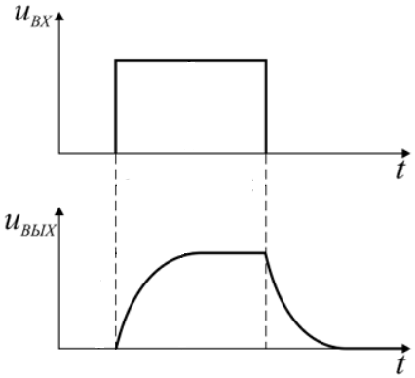
Электрофизиологический способ
Notes:
Известно, что кожные/подкожные покровы, внутренние органы, мышцы человека имеют сопротивление и емкость.
Существуют исследования, показывающие, что в точке локализации мышечной боли, наличии внешних и внутренних повреждений значения коэффициента затухания отклоняются от средних значений вокруг очага боли, чем объективно выделяют болевую зону и позволяют количественно оценить ее тяжесть.
Данный способ заключается в определении коэффициента затухания электрического импульса при прохождении через покровы человека.

Slide 6
Цель:
разработка устройства для исследования способа объективной оценки болевого синдрома человека
Задачи:
проанализировать существующие способы и устройства оценки;
выбрать наиболее подходящий способ объективной оценки боли;
Рассмотреть возможность реализации;
разработать структурную, функциональную и электрическую схемы устройства;
спроектировать макет устройства.
разработать рекомендации по дальнейшему использованию устройства.
6
Notes:
Целью работы является разработка устройства для исследования способа объективной оценки болевого синдрома человека. Для ее достижения было необходимо:
- проанализировать существующие способы и устройства оценки боли;
выбрать наиболее подходящий способ объективной оценки боли;
рассмотреть возможности реализации;
- разработать структурную, функциональную и электрическую схемы аппаратной части устройства, позволяющего реализовать предложенный способ оценки;
- спроектировать макет устройства.

Slide 7
Требования
Параметры сигнала:
Форма: прямоугольный импульс;
Амплитуда напряжения: 100...300 В;
Сила тока: 50 мкА;
Частота генерации: 200 Гц;
Скважность: регулируется.
Габариты: не более 150х100 мм;
Возможность изменения параметров импульса.
Notes:
В качестве генерируемого сигнала выбран прямоугольный импульс, так как он имеет простую форму, и его удобно анализировать.
Кожа человека является сильным диэлектриком и для того, чтобы импульс смог «пробить» ее, необходимо приложить большое напряжение, поэтому принято решение реализовать возможность регулирования амплитуды напряжения в диапазоне от 100 до 300 В.
Максимальное значение средней силы тока 50 мкА, которое является безопасным для человека.
Частота генерации сигналов не более f_{sw} = 200 Гц с, так как при низкочастотном режиме устройство менее подвержено помехам, чем при работе в высокочастотном.

Slide 8
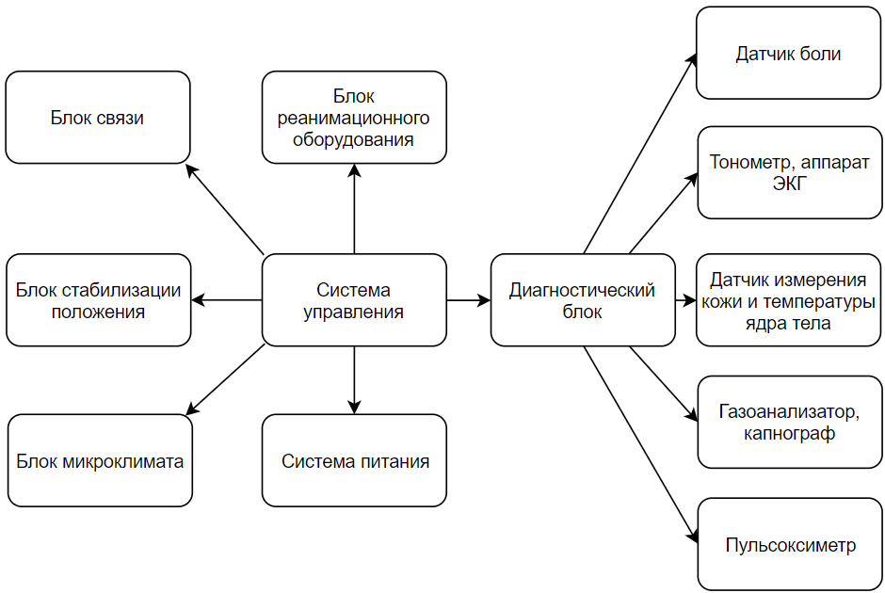
Структурная схема комплекса

Slide 9
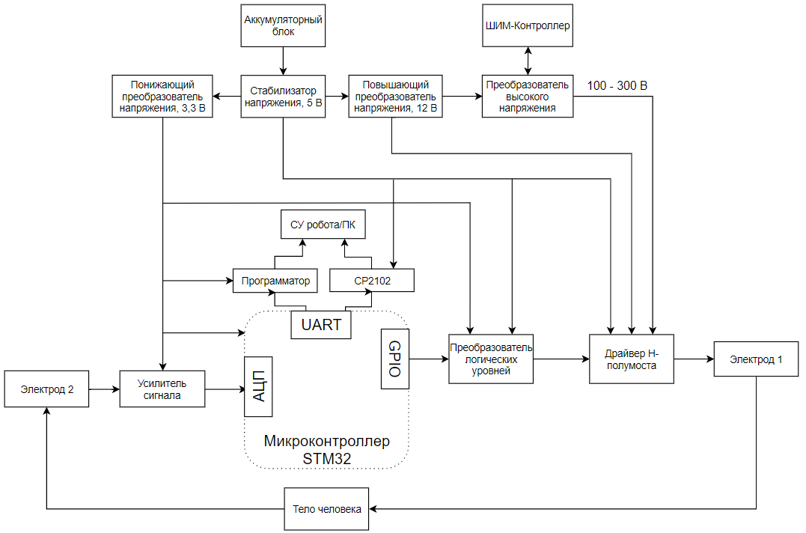
Структурная схема датчика боли
Notes:
Принцип работы проектируемого устройства заключается в следующем: импульс пропускается через электрод 1, прикладываемый к зоне поражения кожи человека. Далее, испускаемый импульс улавливается и регистрируется электродом 2, сигнал с электрода 2 через усилитель сигнала поступает на вход встроенного АЦП микроконтроллера.
Генерация импульсов осуществляется с помощью генератора импульсов на основе бустерного преобразователя напряжения без гальванической развязки.
За поддержание величины напряжения на выходе генератора импульсов отвечает ШИМ – контроллер.
За параметры генерируемого импульса, а также его считывание и отправку на компьютер и в систему управления робота, отвечает микроконтроллер STM32.
Общение с системой управления робота и компьютером осуществляется по стандартному интерфейсу связи UART, а также через преобразователь интерфейса USB/UART на базе чипа CP2102.
Устройство снабжено аккумуляторным источником питания с стабилизатором напряжения 5 В. Логическая часть питается от 3,3 В. Силовая часть - от 12 В. Поэтому в схеме предусмотрены два преобразователя напряжения 5,0/3,3 В, 5/12 В.

Slide 10
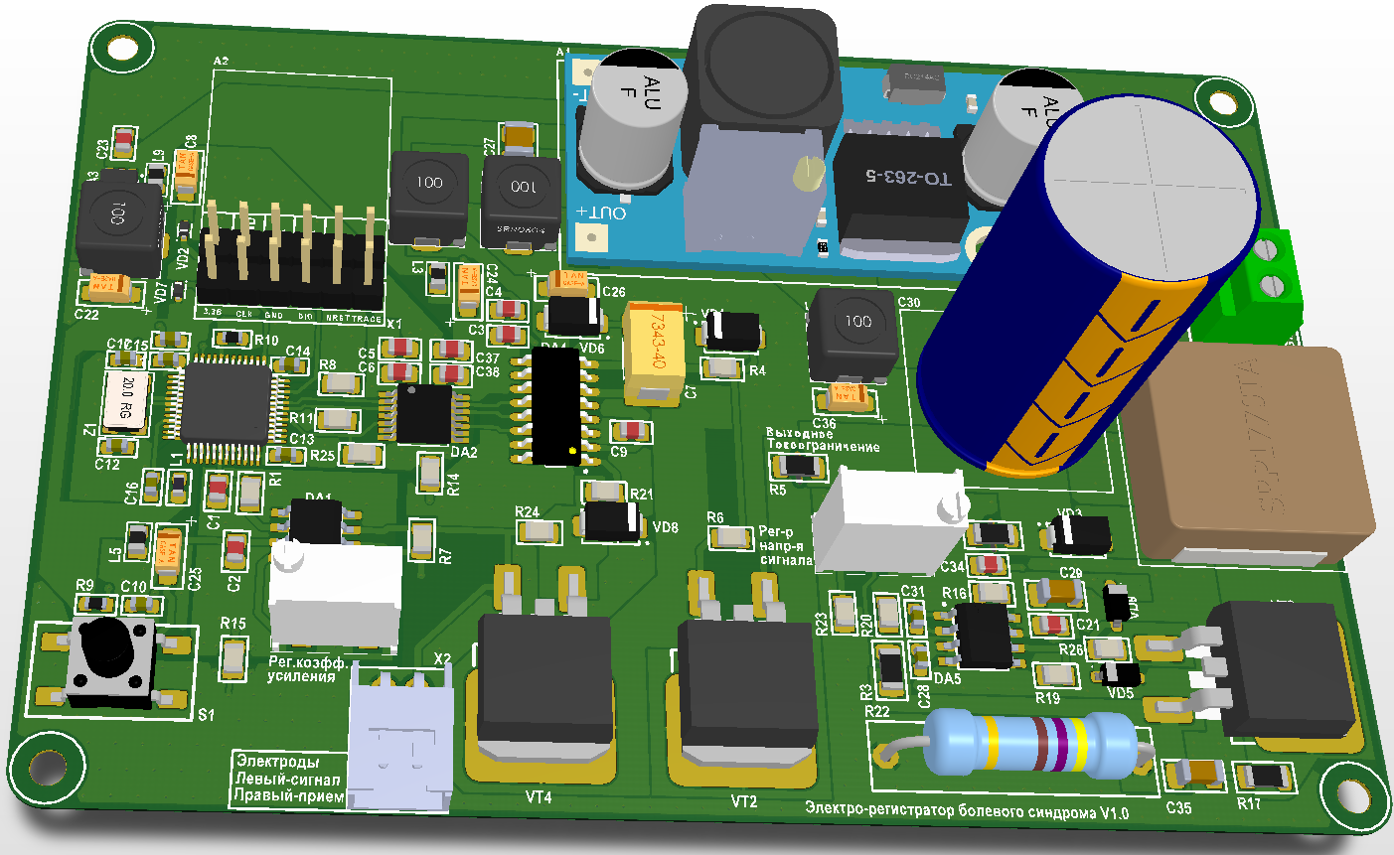
Датчик боли
Notes:
Также спроектирована печатная плата устройства, 3d модель представлена на слайде.

Slide 11
Применение
Помощь в назначении лечения;
Мониторинг состояния;
Локализация очага боли;
Медицинские роботизированные системы для эвакуации и поддержания жизнедеятельности пострадавшего.
Notes:
Областью применения разработанного устройства является:
назначение адекватного лечения,
мониторинга лечения
верификации болевого синдрома,
точная локализация (поиск источника боли, а не эхо),
а также использование в медицинских роботизированных комплексах и системах для проведения диагностики человека и поддержания его жизнедеятельности на время эвакуации.

Slide 12
Направления развития работы
проведение экспериментальных исследований;
модернизация для самостоятельного проведения удаленной диагностики;
интеграция в роботизированные диагностические комплексы и системы.
Notes:
а) создание макета и проведение экспериментальных исследований, выявление недостатков и сбоев в работе устройства с дальнейшим их устранением;
б) модернизация устройства для проведения удаленной экспресс-диагностики с возможностью отправки результатов сканирования на сервер для дальнейшей обработки.
в) интеграция разработанного устройства-модуля в медицинские роботизированные диагностические комплексы и системы.

Slide 13
Публикации
А.В. Кожевникова, О.Л. Власова, Е.Э. Хомутов, В.С. Подлесный УСТРОЙСТВО ДЛЯ ИССЛЕДОВАНИЯ БОЛЕВОГО СИНДРОМА // Экстремальная робототехника. СПб: ЦНИИ РТК, 2019.

Slide 14
Благодарность
Д.А. Капустин, начальник лаборатории;
А.В. Кожевникова, инженер ГНИИ ВМ РФ;
А.А. Парфенов, инженер-электроник;
В.С. Подлесный, инженер-электроник;
Б.А. Спасский, начальник отдела.
Notes:
Особую благодарность хочу выразить людям, которые помогали решать вопросы, появляющиеся в процессе выполнения данной работы.

Slide 15
Спасибо за внимание

Slide 16
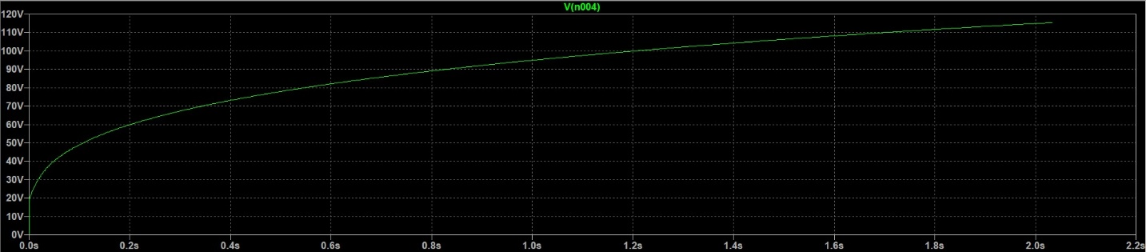
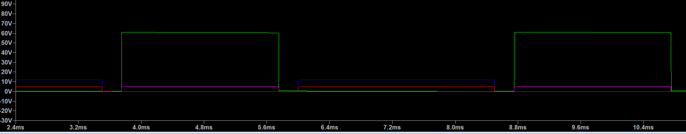
Компьютерное моделирование
Notes:
На основе разработанной функциональной схемы составлена принципиальная электрическая схема и промоделирована.
Основной вопрос заключался в возможности получения высокого выходного напряжения преобразователем на основе бустерной схемы, а также для проверки и поиска особенностей режимов работы преобразователя и системы генерации импульсов.
На верхнем слайде представлен график выходного напряжения повышающего преобразователя. На нижнем – режим работы драйвера.
Так как инструмент моделирования требует высокой вычислительной мощности, моделирование схем проводилось раздельно.
Как видно из верхнего графика, получение высокого напряжения на выходе преобразователя на основе бустерной схемы возможно.
Из нижнего графика, что схема управления и генерации импульсов работает, как и задуманно.

